Slide 1

KÍNH CHÀO QUÝ THẦY CÔ, kính chào các anh, chị tham gia lớp tập huấn

Slide 2
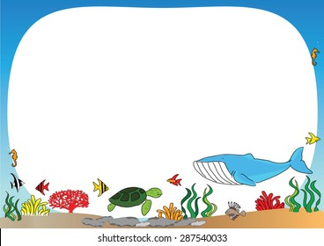
1. Mở đầu
Khởi động
Chơi trò chơi “ Nhanh như chớp”

Slide 3


Câu 1
Con gì bên ngoài thì trắng phau phau
Trong bụng lại có cục mực đen thui
Là con gì?”

Slide 4
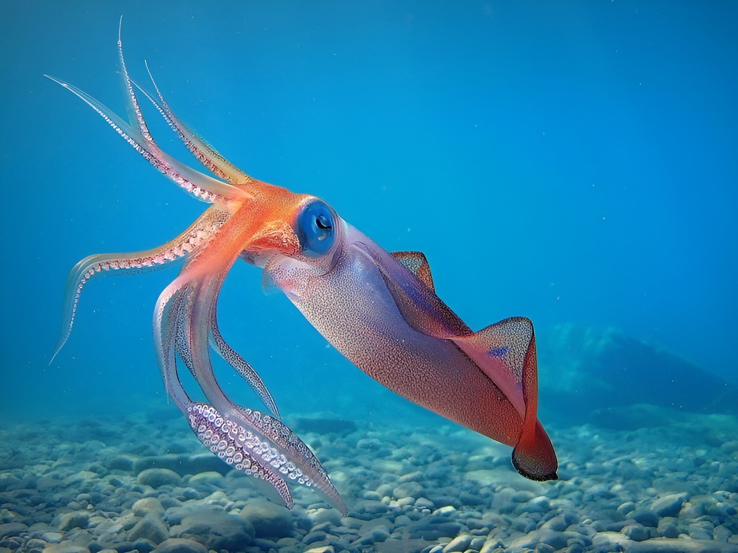

Slide 5
Câu 2
Con gì trên lợp ngói dưới có hoa
Một thằng ló cổ bốn thằng rung rinh chạy
Là con gì?”

Slide 6
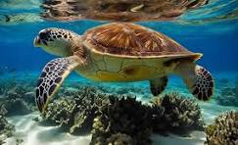

Slide 7
Câu 3
Con gì ở dưới nước
Tính tình hài hước
Hay thích làm trò
Gặp người hoạn nạn
Nó tới giúp ngay.
Là con gì?”

Slide 8
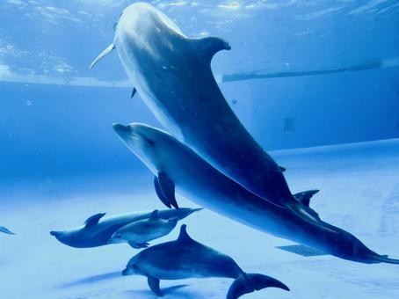

Slide 9
Bạn nào cho cô biết các đáp án vừa rồi có điểm gì chung nào?

Slide 10






Mĩ thuật
LỚP: 5
Chủ đề 5: ĐẠI DƯƠNG XANH
Bài học stem: SINH VẬT BIỂN
(2 Tiết )
GV: Dương Thị cẩm Thuý

Slide 11

Thứ Ba ngày 04 tháng 11 năm 2025
Bài học STEM: SINH VẬT BIỂN
KIỂM TRA ĐỒ DÙNG
- Để thiết kế, tạo ra sản phẩm mô hình Sinh vật biển các em cần có những đồ dùng học tập và vật liệu nào? (Mời đại diện từng nhóm trình bày đồ dùng của nhóm mình)
- Tiêu chí về sản phẩm mô hình Sinh vật biển:
Sản phẩm phù hợp có thể sử dụng trang trí trong lớp học, nhà cửa vv..
An toàn cho mọi người, đẹp và hấp dẫn
Được tạo ra từ những vật liệu tái chế như vỏ hộp, chai nhựa, đát nặn, giấy màu, giấy báo vv…
Có tên đại diện nhóm trên sản phẩm.

Slide 12

Thứ Ba ngày 04 tháng 11 năm 2025
Bài học STEM: SINH VẬT BIỂN
MỤC TIÊU BÀI HỌC

Slide 13

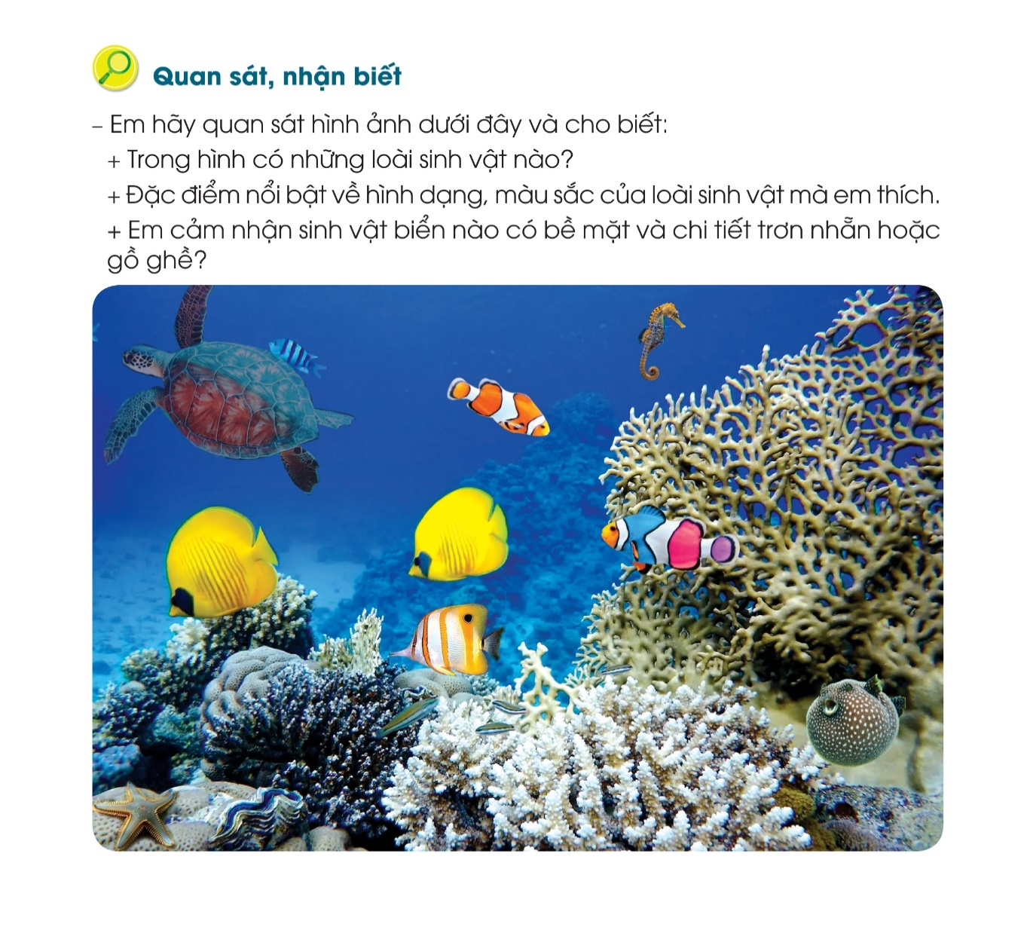
Thứ Ba ngày 04 tháng 11 năm 2025
Bài học STEM: SINH VẬT BIỂN
2: Hình thành kiến thức mới
Quan sát, nhận biết
Quan sát những hình ảnh trong tranh và cho biết:
+ Trong tranh có những loài sinh vật nào?
+ Đặc điểm nổi bật về hình dạng, màu sắc của loài sinh vật mà con thích?
+ Con cảm nhận sinh vật biển nào có bề mặt trơn nhẵn hoặc gồ ghề?
- HS các nhóm trao đổi trong nhóm, trả lời và các nhóm còn lại nhận xét, chia sẻ . Giáo viên kết ý và khen ngợi , động viên các em.

Slide 14
Thứ Ba ngày 04 tháng 11 năm 2025
Bài học STEM: SINH VẬT BIỂN
Ngoài các sinh vật trên các em còn biết sinh vật nào nữa?

Slide 15
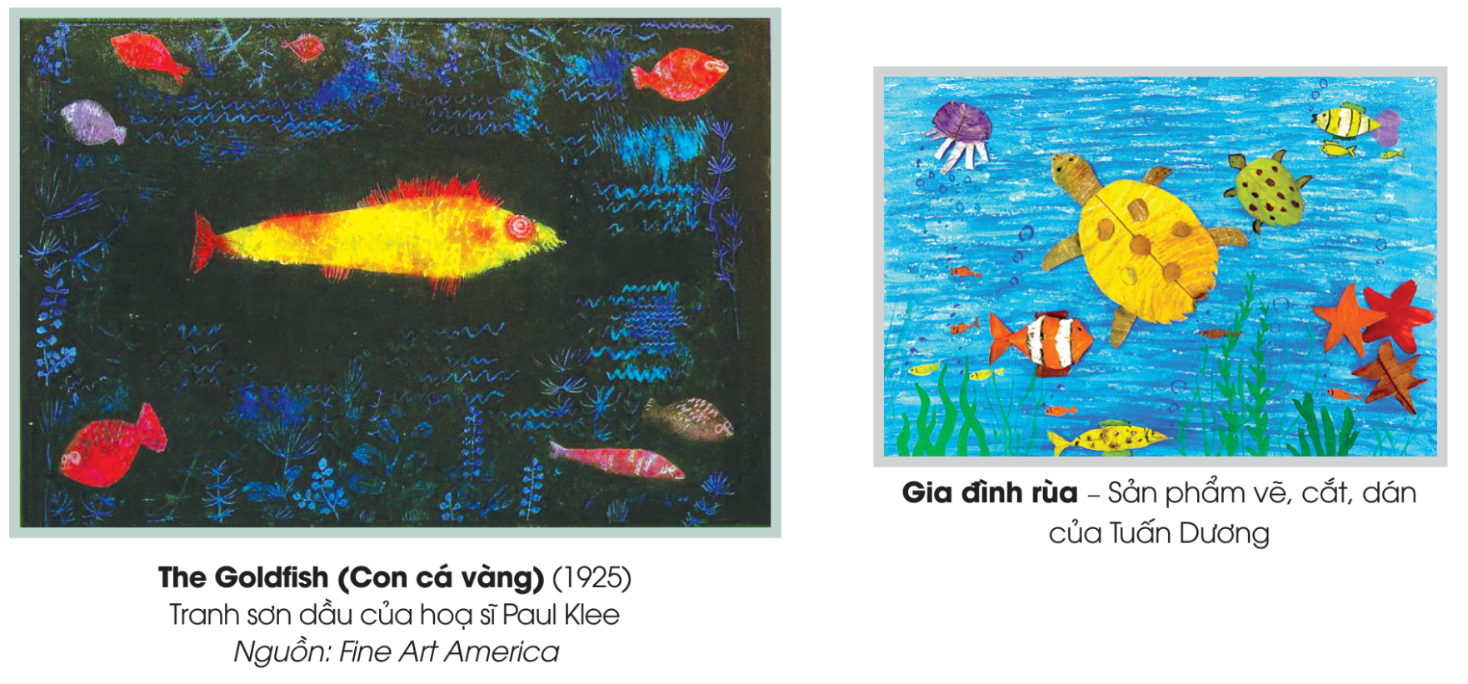
Thứ Ba ngày 04 tháng 11 năm 2025
Bài học STEM: SINH VẬT BIỂN
- Quan sát những hình ảnh dưới đây và cho biết: Hình ảnh nào là chính, hình ảnh nào là phụ, cách sắp xếp và màu sắc như thế nào?
- HS các nhóm trao đổi trong nhóm, trả lời và các nhóm còn lại nhận xét, chia sẻ . Giáo viên kết ý và khen ngợi, động viên các em.

Slide 16
Thứ Ba ngày 04 tháng 11 năm 2025
Bài học STEM: SINH VẬT BIỂN
3. Luyện tập và vận dụng
- Gv thị phạm hướng dẫn hs cách tạo mô hình Sinh vật biển từ vật liệu tái chế..
- Phát phiếu học tập số 1
+ Nêu các bước để tạo mô hình Sinh vật biển?
+ Từ những mô hình sinh vật đơn lẻ, làm thế nào để trở thành mô hình Sinh vật biển phong phú và hấp dẫn?
- HS các nhóm chia sẻ và nhận xét lẫn nhau.
GV kết luận:
- Có 3 cách để tạo mô hình Sinh vật biển.
Cách 1: Sử dụng giấy bìa, giấy màu để bộc vỏ hộp, chai nhựa vv.. theo hình khối của sinh vật.
Cách 2: Tạo thêm các bộ phận riêng của sinh vật.
Cách 3: Vẽ và trang trí thêm chi tiết cho mô hình sinh vật.
- Từ những mô hình sinh vật đơn lẻ sẽ được sắp xếp kết hợp lại với nhau để tạo thành mô hình sinh vật biển theo ý tưởng riêng có bổ sung thêm các mô hình phụ như san hô, tảo biển…

Slide 17
Thứ Ba ngày 04 tháng 11 năm 2025
Bài học STEM: SINH VẬT BIỂN
3. Luyện tập và vận dụng
a) Đề xuất và lựa chọn giải pháp
- Thảo luận nhóm và chọn ra những vật liệu cần thiết để tạo ra sản phẩm các mô hình Sinh vật biển theo ý tưởng của nhóm
+ Nêu ý tưởng về sản phẩm mô hình Sinh vật biển của nhóm. (Giáo viên góp ý thêm ý tưởng cho các nhóm)
- Các nhóm phác thảo ý tưởng riêng của nhóm
PHIẾU HỌC TẬP SỐ 02
TÊN NHÓM………………………….…..
Vật liệu cần sử dụng để tạo mô hình Sinh vật biển
Thứ tự | Tên vật liệu | Sử dụng để làm | Số lượng
1
2
3
4
5

Slide 18
Thứ Ba ngày 04 tháng 11 năm 2025
Bài học STEM: SINH VẬT BIỂN
b) Chế tạo mẫu, thử nghiệm và đánh giá
- Dựa vào bản phác thảo ý tưởng. Các nhóm tiến hành tạo hình “Mô hình Sinh vật biển” theo ý tưởng riêng. Các thành viên trong nhóm thực hiện tạo mô hình Sinh vật biển theo sự phân công của nhóm trưởng.
- Các nhóm HS đối chiếu thêm các tiêu chí ( Ý tưởng, sáng tạo, đẹp , tên nhóm trên sản phẩm mô hình và an toàn)
- Giáo viên bao quát hướng dẫn, hỗ trợ cho các nhóm khi cần thiết.

Slide 19
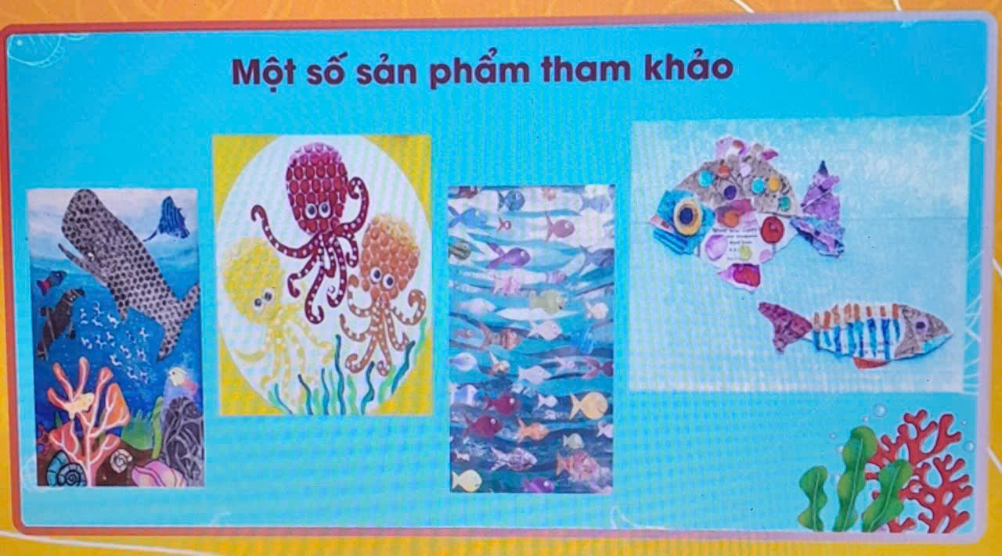
Thứ Ba ngày 04 tháng 11 năm 2025
Bài học STEM: SINH VẬT BIỂN

Slide 20

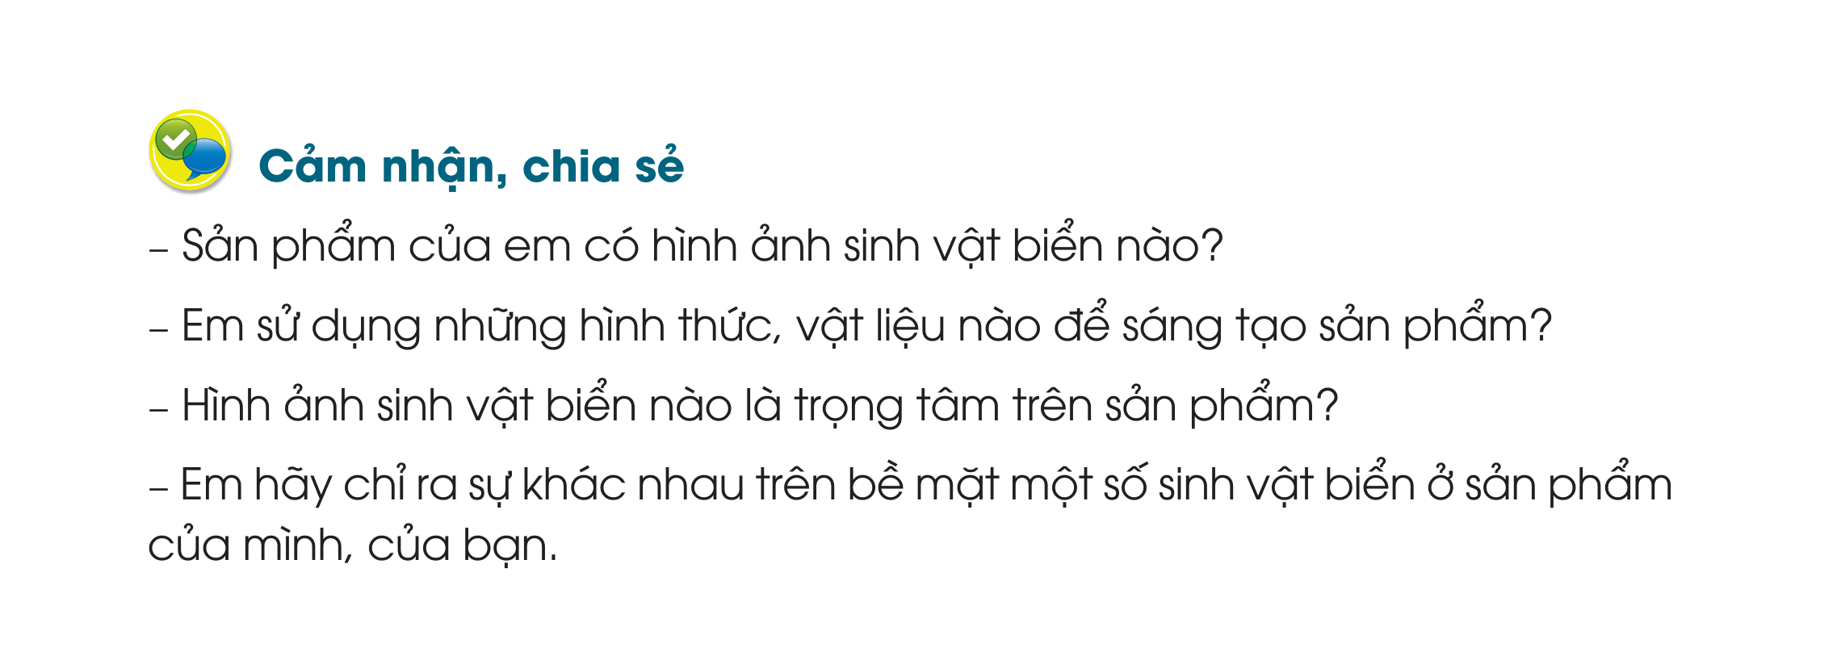
Thứ Ba ngày 04 tháng 11 năm 2025
Bài học STEM: SINH VẬT BIỂN
TRƯNG BÀY SẢN PHẨM VÀ CHIA SẺ

Slide 21
Thứ Ba ngày 04 tháng 11 năm 2025
Bài học STEM: SINH VẬT BIỂN
- HS các nhóm lên trình bày, chia sẻ, các nhóm còn lại nhận xét, chia sẻ . Giáo viên kết ý và khen ngợi, động viên các em.
- Giáo viên tổng hợp kết quả đánh giá, nhận xét, chia sẻ về sự tham gia hoạt động của học sinh trong bài học.
- Giáo viên tuyên dương, khen ngợi nhóm tích cực tham gia hoạt động, và động viên các nhóm học sinh làm chưa được tốt.
- Nêu vấn đề, liên hệ vận dụng vào thực tiễn:
+ Nhóm gặp khó khăn gì trong quá trình thực hiện? Cách khắc phục khó khăn như thế nào?
+ Em có ý tưởng gì để sản phẩm nhóm mình tốt hơn hay không?
+ Sau khi thực hiện tạo “Mô hình Sinh vật biển”, em sẽ sử dụng những mô hình này như thế nào?
- Liên hệ thực tế giáo dục HS về ý thức bảo vệ và giữ gìn môi trường, tìm và tái chế lại những vật liệu đã qua sử dụng như vỏ hộp, chai nhựa, ly nhựa, giấy báo cũ…để dùng vào mục đích sử dụng mới góp phần hạn chế rác thải ra môi trường hiệu quả hơn.

Slide 22




Thứ Ba ngày 04 tháng 11 năm 2025
Bài học STEM: SINH VẬT BIỂN
ĐÁNH GIÁ SẢN PHẨM YÊU THÍCH

Slide 23
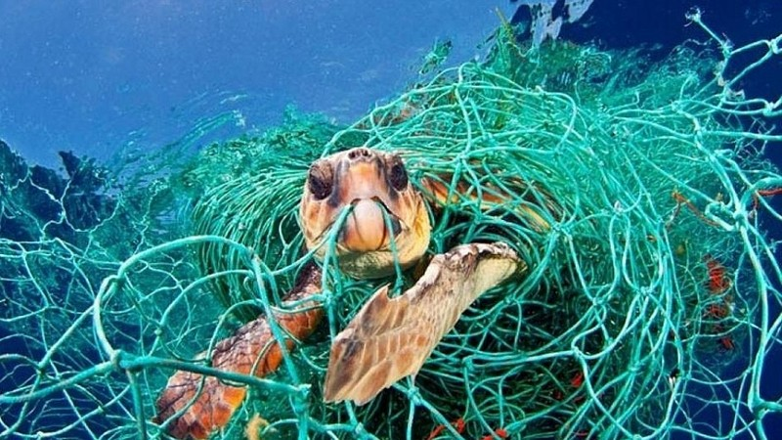
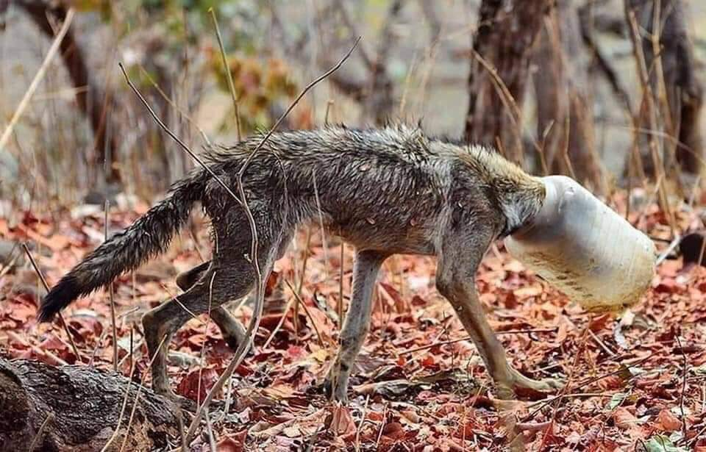
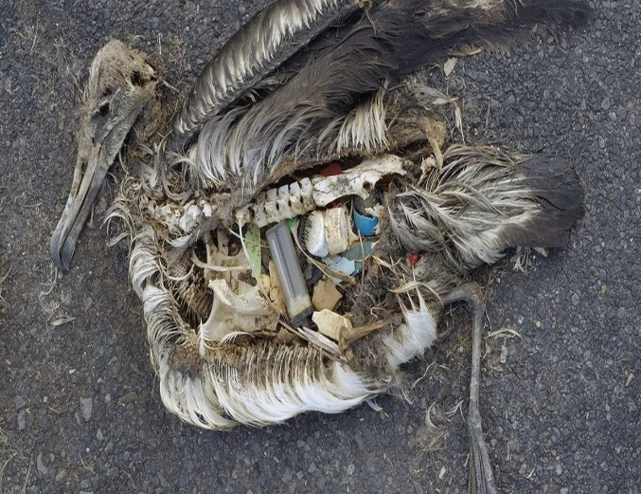
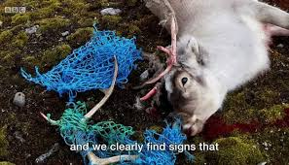
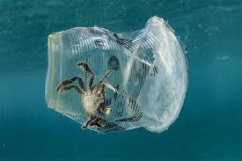
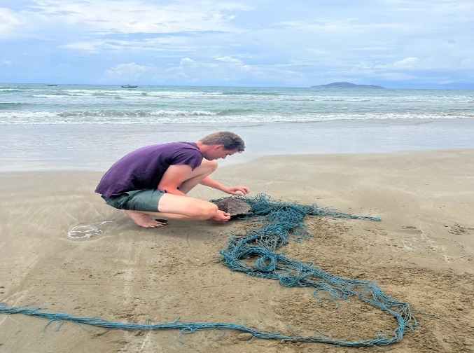
Thứ Ba ngày 04 tháng 11 năm 2025
Bài học STEM: SINH VẬT BIỂN
Giáo dục học sinh.

Slide 24

DẶN DÒ
- Bài sau: Bảo vệ môi trường biển.
- Chuẩn bị: Giấy vẽ, màu vẽ, giấy màu, hồ dán, kéo, đất nặn,…

Slide 25
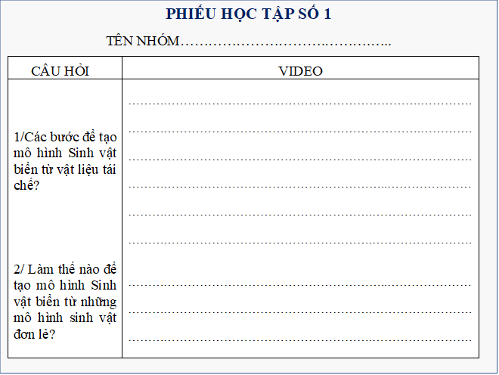
. 1. Phiếu học tập

Slide 26
PHIẾU HỌC TẬP SỐ 02
TÊN NHÓM………………………….…..
Vật liệu cần sử dụng để tạo mô hình Sinh vật biển
Thứ tự | Tên vật liệu | Sử dụng để làm | Số lượng
1
2
3
4
5
6
7
8

Slide 27
Ý tưởng về mô hình Sinh vật biển của nhóm
Nêu ý tưởng (Lưu ý thể hiện rõ ý tưởng mà nhóm muốn thiết kế). …………………………………………………………………………………………. ……………………………………………………………………………..………….. ………………………………………………………………………………………………………………………………………………………………………………………………………………………………………………………………………………. ………………………………………………………………………………………… …………………………………………………………………………………………………………………………………………………………………………………… …………………………………………………………………………………………

Slide 28



2. Phiếu đánh giá
PHIẾU ĐÁNH GIÁ SẢN PHẨM MÔ HÌNH
TÊN NHÓM ……………………………………………....
Đánh dấu (X) vào mức mà nhóm em đồng ý. TÊN NHÓM BẠN……………………………………..…………….….
Tiêu chí | Tốt | Đạt | Chưa đạt
1/ “Mô hình Sinh Vật Biển” đúng với ý tưởng phát thảo của nhóm không?
2/ “Mô hình Sinh Vật Biển” được tạo ra và trang trí, sắp xếp đẹp mắt hay sinh động chưa?
3/ “Mô hình Sinh Vật Biển” màu sắc như thế nào?
4/ Nhóm em thích sản phẩm mô hình nhóm nào nhất? Vì sao? | Ghi câu trả lời: ……………………………………………………………….....................................................................................................................................................................

Slide 29

Tôi xin chân thành cảm ơn quý thầy, cô và toàn thể lớp tập huấn đã chú ý lắng nghe. Kính chúc quý thầy, cô cùng toàn thể anh, chị, em trong lớp tập huấn dồi dào sức khỏe. Chúc lớp tập huấn thành công tốt đẹp !

